Slide 1
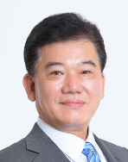
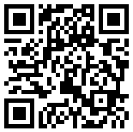
衛星データを活用した
ビジネス創出ワークショップ
３月１４日（木）13:00～17:00
中小企業振興センター 401会議室（福岡市博多区吉塚本町9－15）
衛星データの基礎から衛星データ活用ビジネスの最前線までを学ぶ！
衛星データを活用したサービスのビジネス創出を体験！
【プログラム】
オープニング 13:00～13:10
事前登録制
参加無料
先着30名‼
★セミナー★ 13:10～14:15
「あなたならどう使う？衛星データで見た地域の変化
～衛星データの現状とこれから～ 」
衛星データサービス企画（株） 代表取締役社長 外口 靖 氏
「衛星データ活用最前線 ～ビジネスへのアプローチ～」
（株）SPACE SHIFT 代表取締役 金本 成生 氏
★取組事例紹介★ 14:15～14:35
・「衛星データを活用した“デジタル流域地図”の開発」 （株）ヤマップ
・「衛星データを活用した“農作物生産量予測モデル”の構築」 （株）フュージック
★ワークショップ★ 14:45～17:00
<企画・運営 （株）minsora>
衛星データを活用したサービスを「使う側」と「開発・提供する側」の参加者を各グループに配置して、「使う側」が持つ課題について「開発・提供する側」を交えて衛星データ等を活用して解決する方法、ビジネス化についてフレームワークに沿って議論し、具体的なサービスのビジネス創出を体験
※お申し込み後、運営会社より課題等についてヒアリングさせて頂きます
ネットワーキング 17:15～19:00
登壇者・参加者の交流会 ※会費：１，０００円/人 （立食形式）
申込
方法
右のQRコードを読み込み、イベント名「衛星データ活用ビジネス創出ワークショップ」
を選択し、必要事項を記入。イベント番号１、２について参加/不参加を選択。３、４
は入力不要。【イベント番号１：ｾﾐﾅｰ～ﾜｰｸｼｮｯﾌﾟ】【イベント番号２：ﾈｯﾄﾜｰｷﾝｸﾞ】

Slide 2
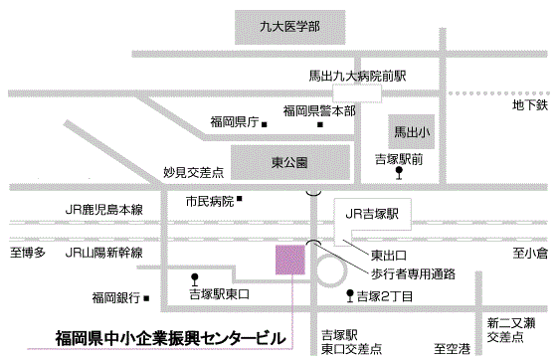
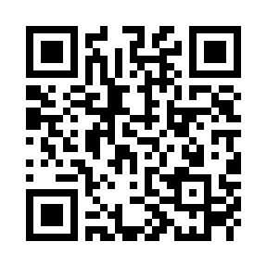
衛星データを活用したビジネス創出ワークショップ 開催詳細
■講演者紹介
○衛星データサービス企画㈱ 代表取締役社長 外口 靖(とぐち やすし)氏
○㈱SPACE SHIFT 代表取締役 金本 成生(かねもと なるお) 氏
2021年6月、三菱電機㈱、㈱パスコ、アジア航測㈱、スカパーＪＳＡＴ㈱、日本工営㈱、（一財）リモート・センシング技術センターの出資により、衛星データサービス企画㈱を起業。2024年2月には、 ㈱三菱UFJ銀行からの新規出資を受け、国土・インフラの管理のみならず、金融や経済活動における衛星データ活用にも市場を広げるビジネスの事業化を目指している。
大学在籍中にIT事業を立ち上げ、AIやWEBシステム、マーケティングに精通。2009年、宇宙ベンチャー㈱SPACE SHIFTを起業し、SAR等の衛星データとAIを組合せた自動解析技術を開発。総務省「宇宙×ICT」懇談会委員、産総研特任研究員、ニュースペース研究会副事務局長などを歴任。
■会場アクセス
福岡県中小企業振興センタービル 福岡市博多区吉塚本町9-15
■お申込方法 《完全事前登録制》
右下申込先リンクのフォームからイベント名「衛星データ活用ビジネス創出ワークショップ」を選択し、必要事項を
記入の上、イベント番号１、２について参加/不参加をご選択ください。
イベント番号１：セミナー～ワークショップ
イベント番号２：ネットワーキング
※イベント番号３、４の入力は不要です。
■参加要件
福岡県宇宙ビジネス研究会の会員（会費：無料）であること。
※入会申し込みは右下リンク先のフォームから可能。
■申込締切
令和６年３月８日(金)１７時まで
■主催・お問合せ先
福岡県宇宙ビジネス研究会 （福岡県商工部新産業振興課内）
担 当：村上、藤吉
ＴＥＬ：０９２－６４３－３４４５
メール：info@robot-system.jp
▼ 申込先リンク
▼ 宇宙ビジネス研究会
への入会申し込み
当日の録画・録音及びSNS等へのアップロード・頒布等は固くお断りいたします。

